Slide 2
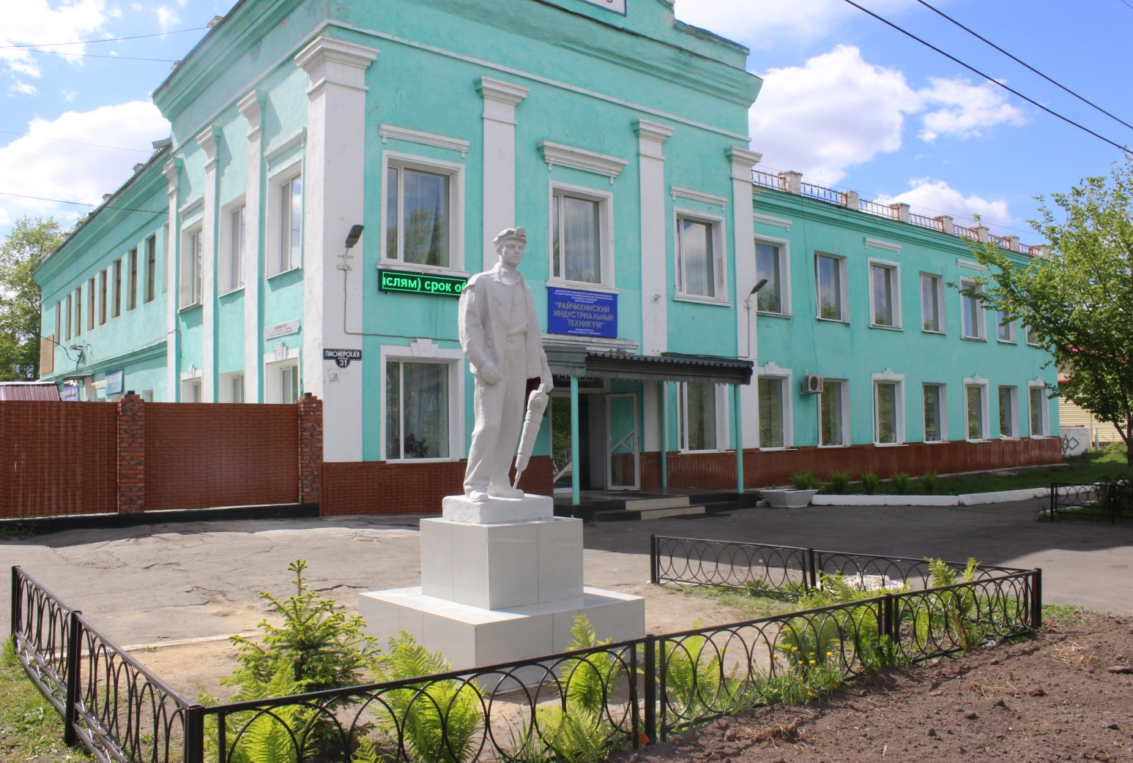
Райчихинский индустриальный техникум (обучение ведется в 3 отделениях)
1 отделение

Slide 3
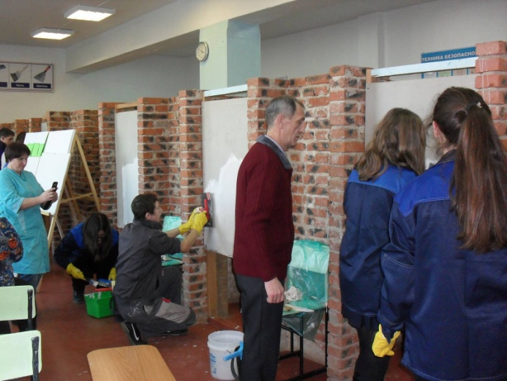
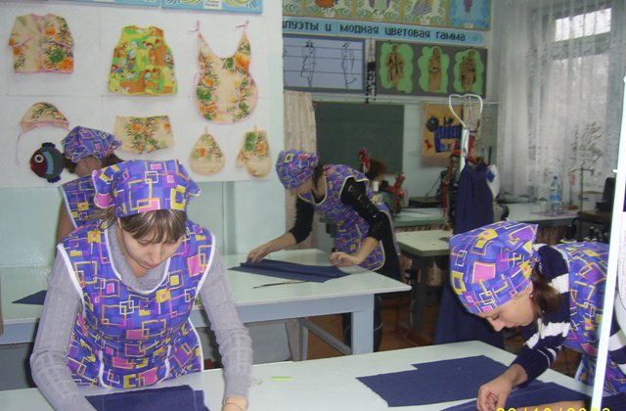
Обучение по образовательным программам профессиональной подготовки.
Швея
Штукатур.
Облицовщик, плиточник

Slide 4
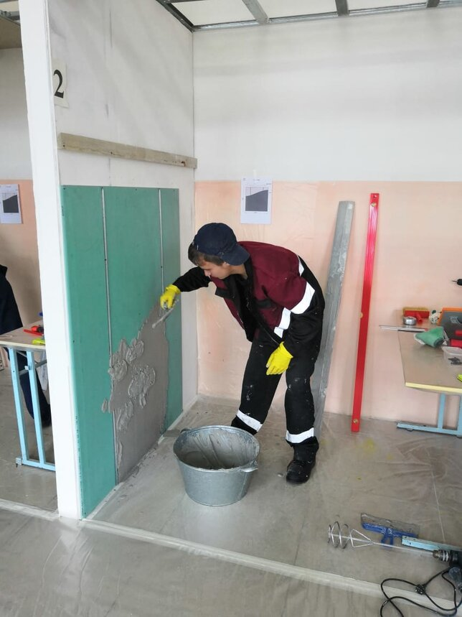
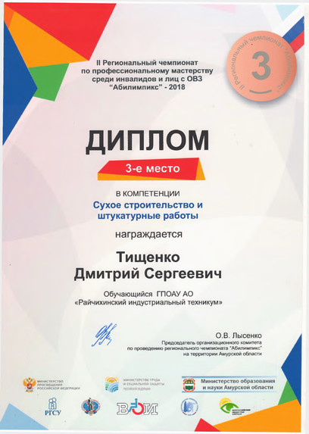
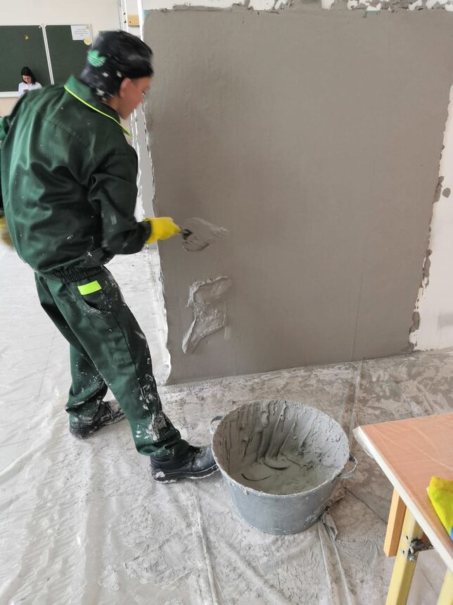
Чемпионат профессионального мастерства «Абилимпикс - 2018»
направление
«Сухое строительство и штукатурные работы».
Мураев Федор и Тищенко Дмитрий
стали, призёрами областного чемпионата,
заняв 2 и 3 места.

Slide 5
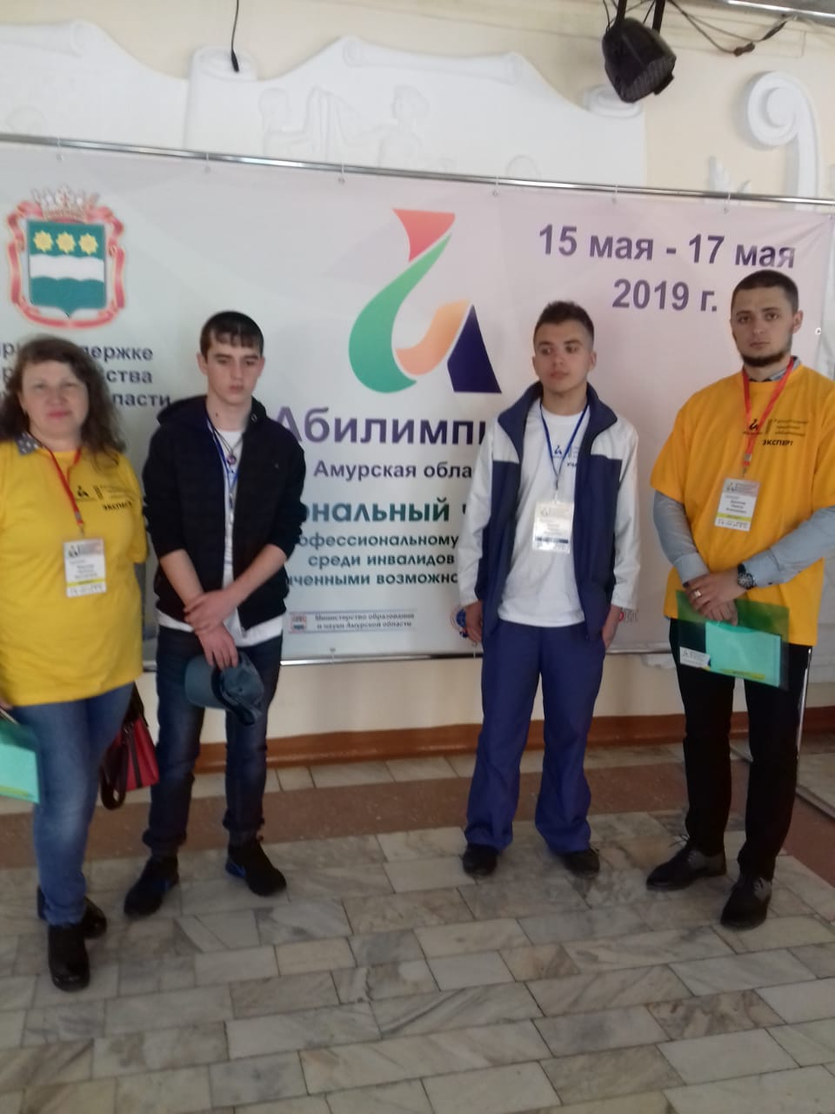
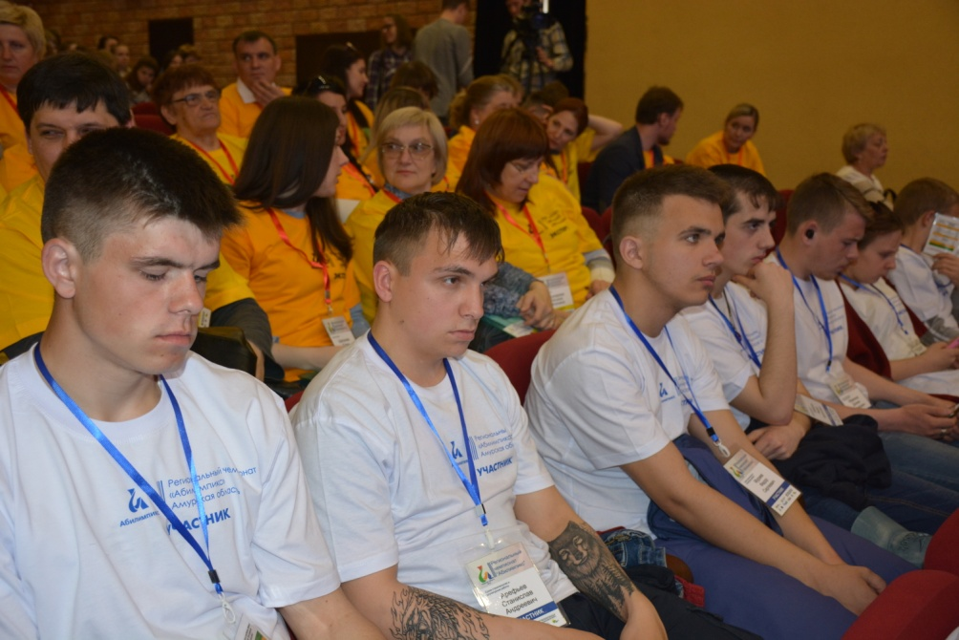
Третий областной чемпионат «Абилимпикс-2019»
Студенты Райчихинского индустриального техникума
Айвазов Фёдор и Мураев Фёдор
демонстрировали свое мастерство
по направлению
«Сухое строительство и штукатурные работы».

Slide 6
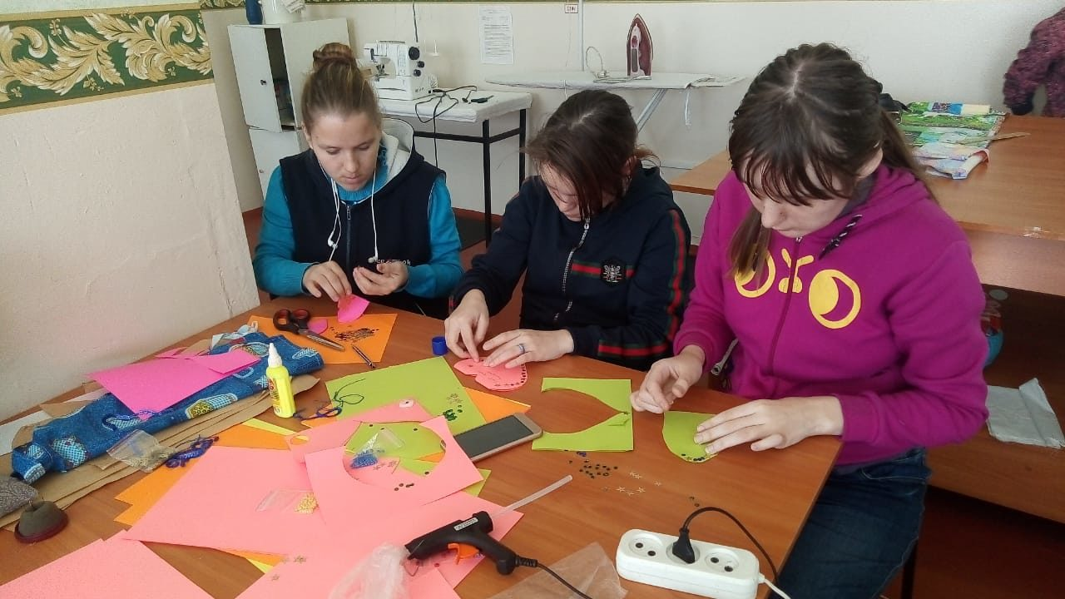
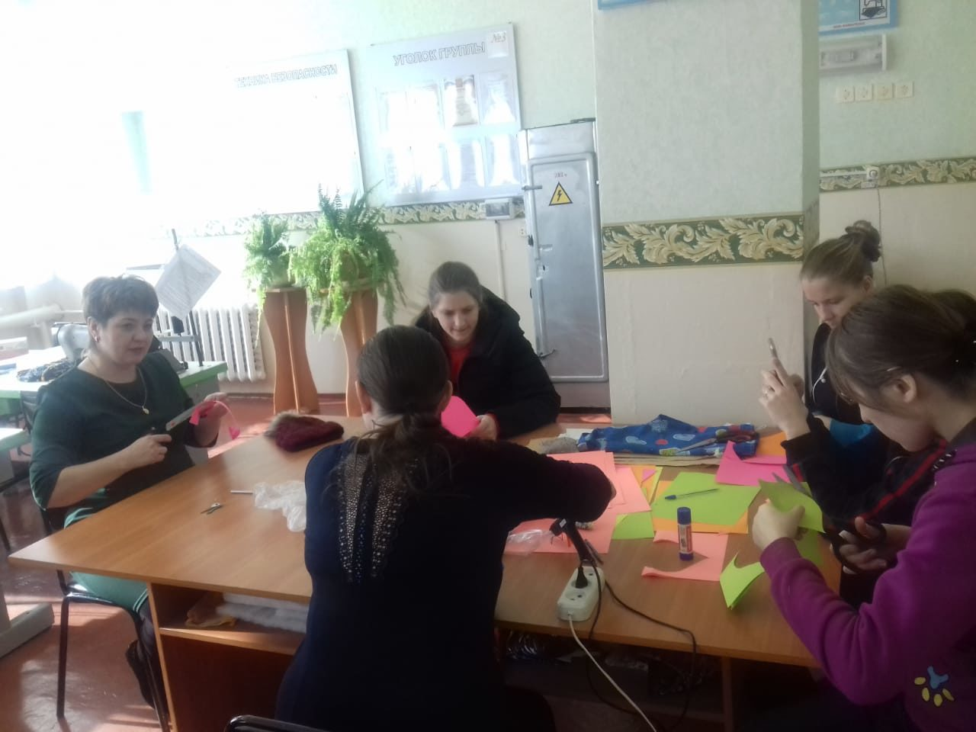
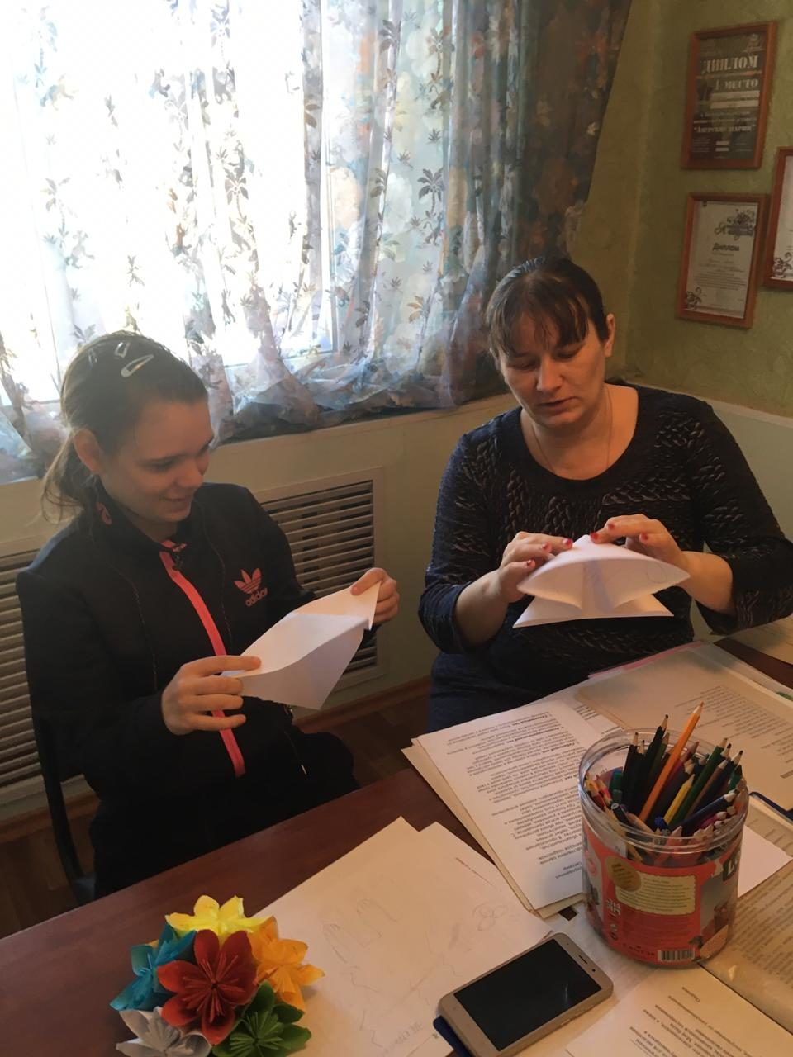
Мастер-класс по изготовлению «Валентинок» для обучающихся с ОВЗ
Досуговая занятость обучающихся

Slide 7
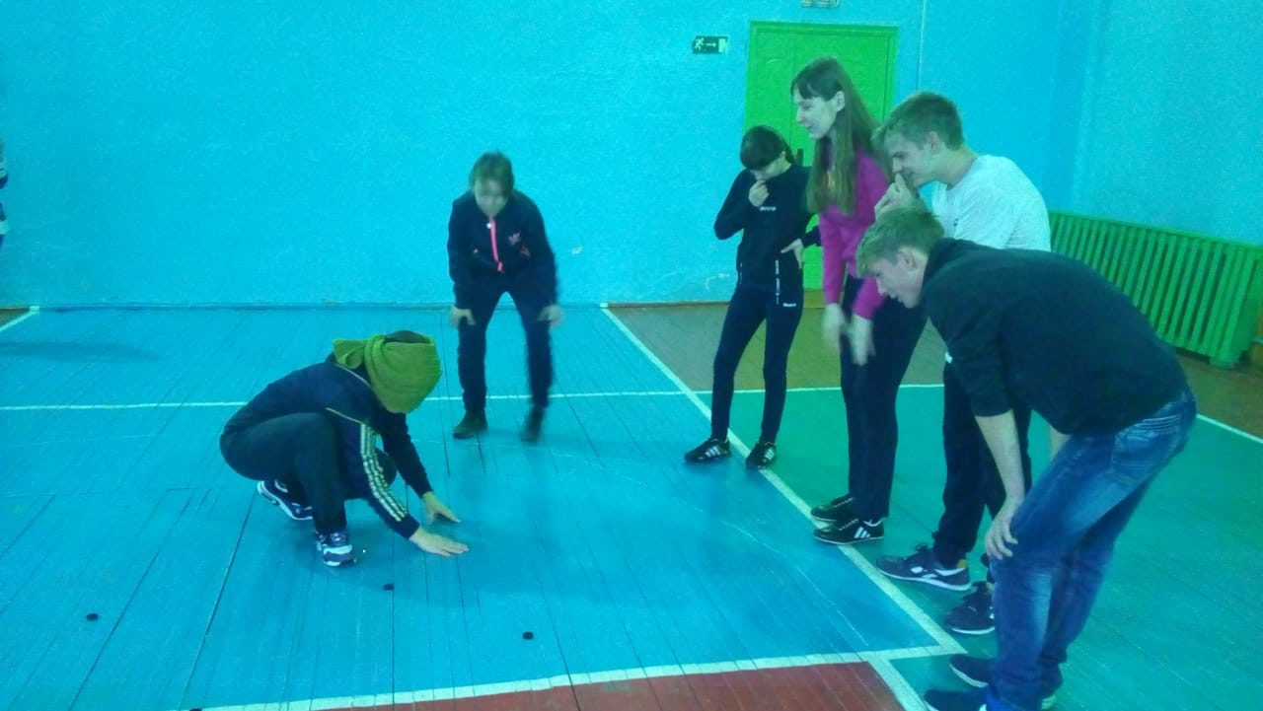
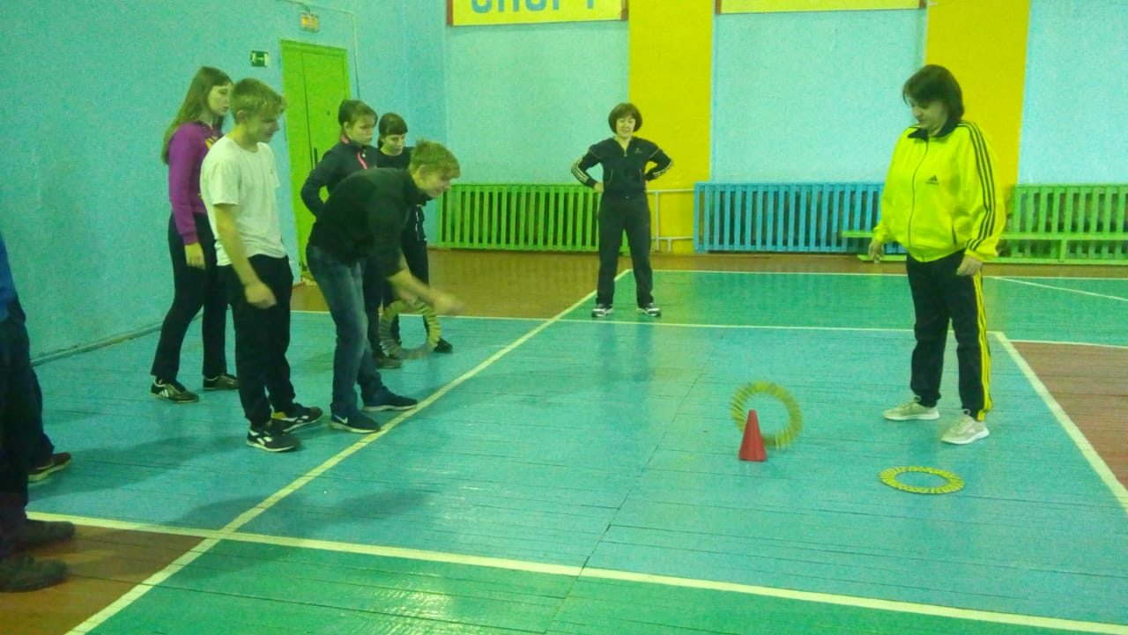
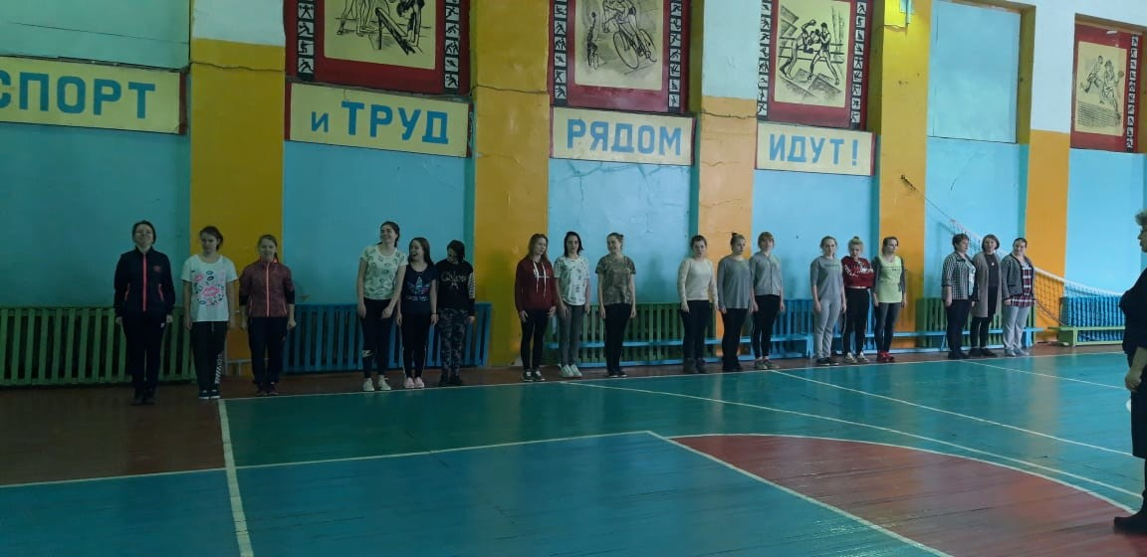
Спортивный праздник «От игры - к спорту»

Slide 8
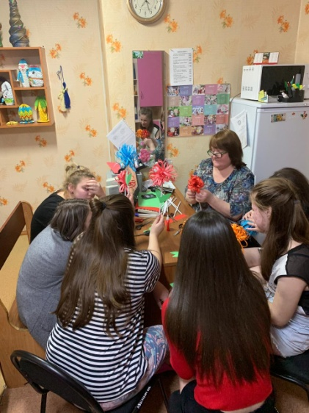
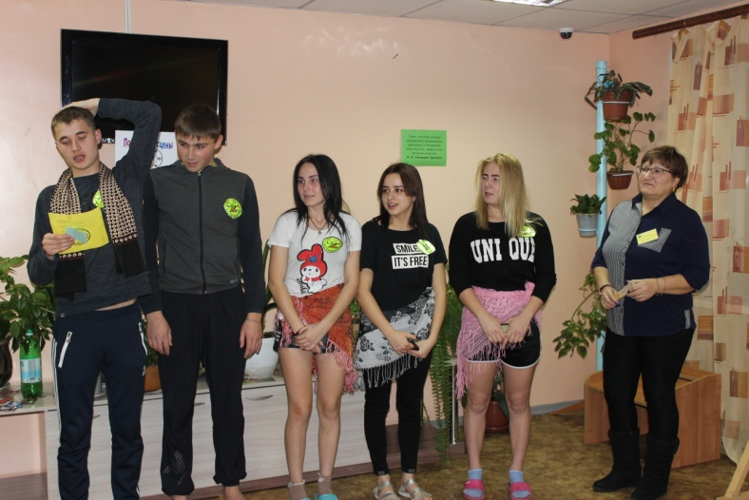
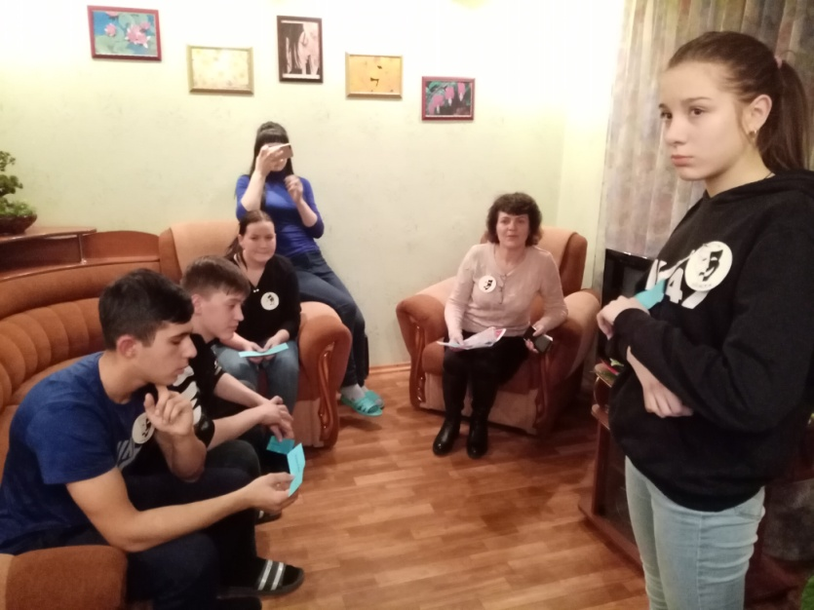
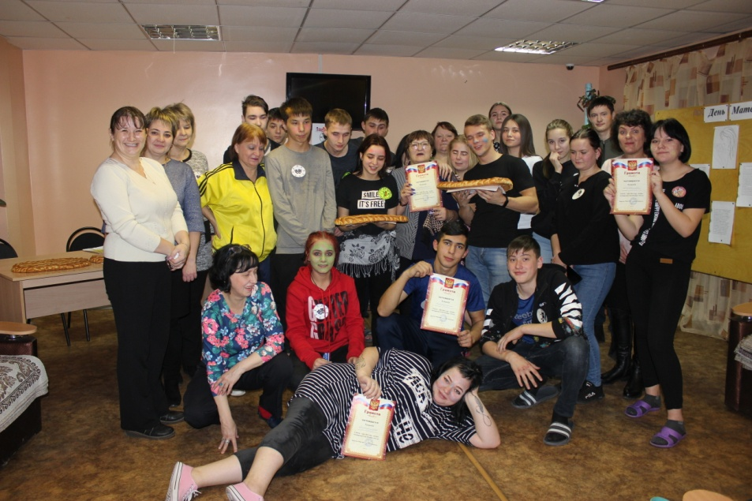
Мероприятия проводимые в общежитии

